Slide 1

UBND QUẬN LONG BIÊN
TRƯỜNG MẦM NON ÁNH SAO
LÀM QUEN VỚI TOÁN
Nhận biết nhóm đối tượng trong phạm vi 3
Nhận biết chữ số 3
Gíao viên: Nguyễn Thanh Huệ

Slide 2

1.Kiến thức.
- Trẻ biết đếm đến 3, nhận biết nhóm có 3 đối tượng ,nhận biết số 3.
- 2. Kỹ năng.
- Trẻ đếm thành thạo từ 1- 3.(đếm từ trái sang phải)
- Trẻ tìm được các nhóm có số lượng trong phạm vi 3 theo yêu cầu của cô.
- Rèn kỹ năng quan sát,nhận biết,đếm số lượng, lắng nghe,ghi nhớ.
3. Giáo dục.
- Trẻ hứng thú tham gia tích cực vào các hoạt động yêu thích

Slide 3
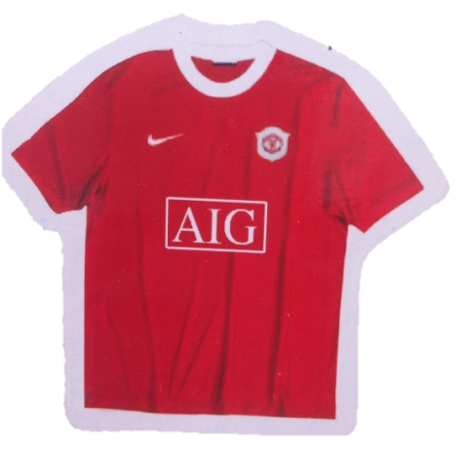

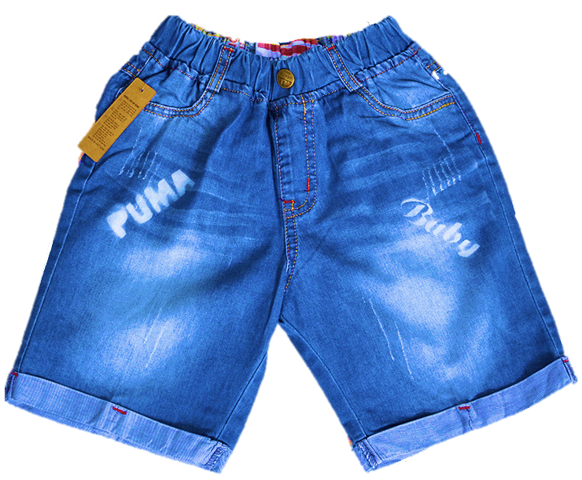

Slide 4
3

Slide 6

Trò chơi
Bé nhanh trí

Slide 7
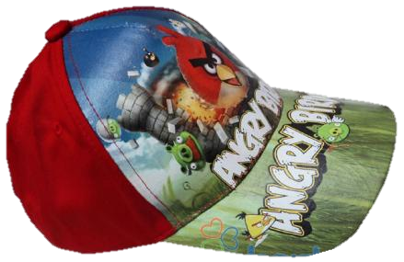
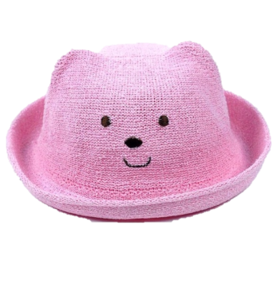
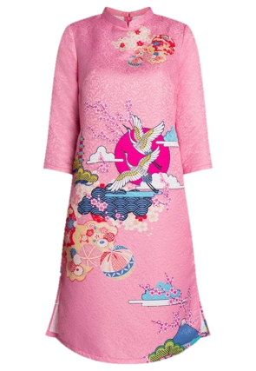
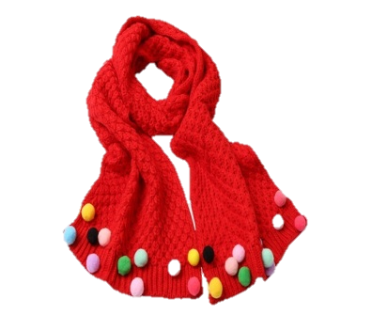
Câu 1: Bé hãy tìm nhóm đồ dùng có số lượng là 3

Slide 8
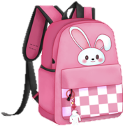
Câu 2: Có 2 chiếc ba lô thêm mấy để được số lượng là 3?
3

Slide 9
Câu 3: Hãy đặt thẻ số tương ứng với số lượng chấm tròn ở các nhóm
1
2
3

Slide 10


